Slide 1
Lic. ECI SILVIA ILARI
Agosto 2020

Slide 3
Protocolos accesibles
Establecer:
Capacitación
Programas
Que incluya a todo el personal
Auditorías
Periódicas
Ajustadas en el tiempo
Cómo
Cuándo
Dónde
Con qué
Internas y externas
Quién
Pilares para garantizar una correcta Higiene Hospitalaria

Slide 4
Auditorías
Evaluación visual de la técnica de limpieza: los supervisores revisan las técnicas de limpieza
Marcadores fluorescentes: las superficies de alto contacto se marcan con un marcador fluorescente
Métodos de prueba de ATP: sistemas comerciales diseñados para analizar presencia de materia orgánica residual en superficies

Slide 5
Muestreo microbiológico de rutina del medio ambiente para determinar La eficacia de la limpieza
Limitaciones Considerables
* ¿Qué superficies cultivar?
* ¿Cuántas superficies ?
* ¿Cuándo realizar los cultivos?
* ¿Cómo interpreto los resultados si todos los cultivos son negativos?
* ¿En situación de brote puede ser de utilidad?

Slide 6
Tipos de Auditorías
INTERNAS
Realizada por una persona que conozca estándar y proceso de limpieza
Puede ser uno de los miembros del Servicio de hotelería, otro personal de la institución no relacionado con hotelería
EXTERNAS
Se recomienda una auditoría externa cada 2 ó 3 años
Debe auditar procesos y Recursos Humanos
Acompañado por miembro de hotelería para identificar todos los sectores y áreas a auditar
Identificar si se realizaron las acciones correctivas derivadas de la auditoría interna
Aplicar los estándares de calificación externa

Slide 7
Frecuencia de Auditorías
Categoría del riesgo del área | Frecuencia de Auditoría | Aceptable Nivel de calidad
ALTO | Durante un período de un mes, el 50% de las habitaciones en cada área de alto riesgo son auditadas al menos una vez | 90 %
MODERADO | Durante un período de tres meses, el 50% de las habitaciones en cada área de riesgo moderado son auditadas al menos una vez | 85%
BAJO | Durante un período de 12 meses, el 100% de las habitaciones en cada área de bajo riesgo se auditan al menos una vez | 85%

Slide 8
Auditoría del Personal
Cumplimiento de sus funciones
Comprensión de la tarea
Uso adecuado de los insumos
Porcentaje de Accidentes Biológicos

Slide 9
Planificación y gestión del tiempo
Perfil de un auditor
Conocimientos acordes del tema a auditar
Habilidades y Competencias en Control de Infecciones
Habilidades para comunicar
Capacidad para gestionar el conflicto
Conocimiento de procesos y Protocolos Institucional

Slide 10
Requisitos para el Feedback de Auditorías
Registros claros
Difusión
Plan de Acción

Slide 11
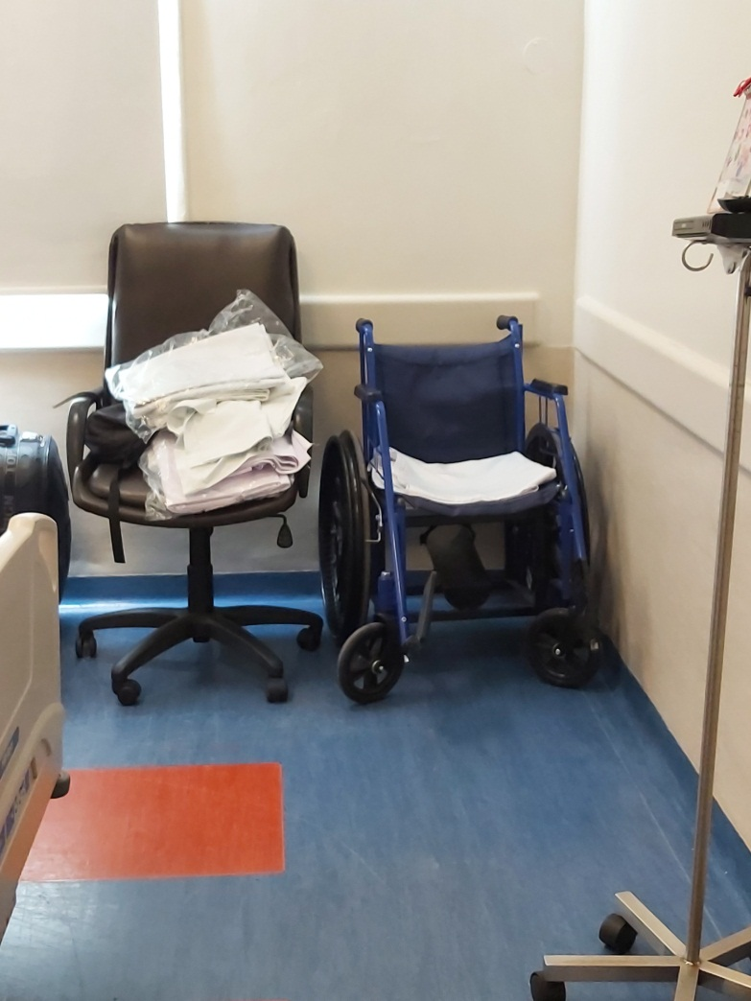
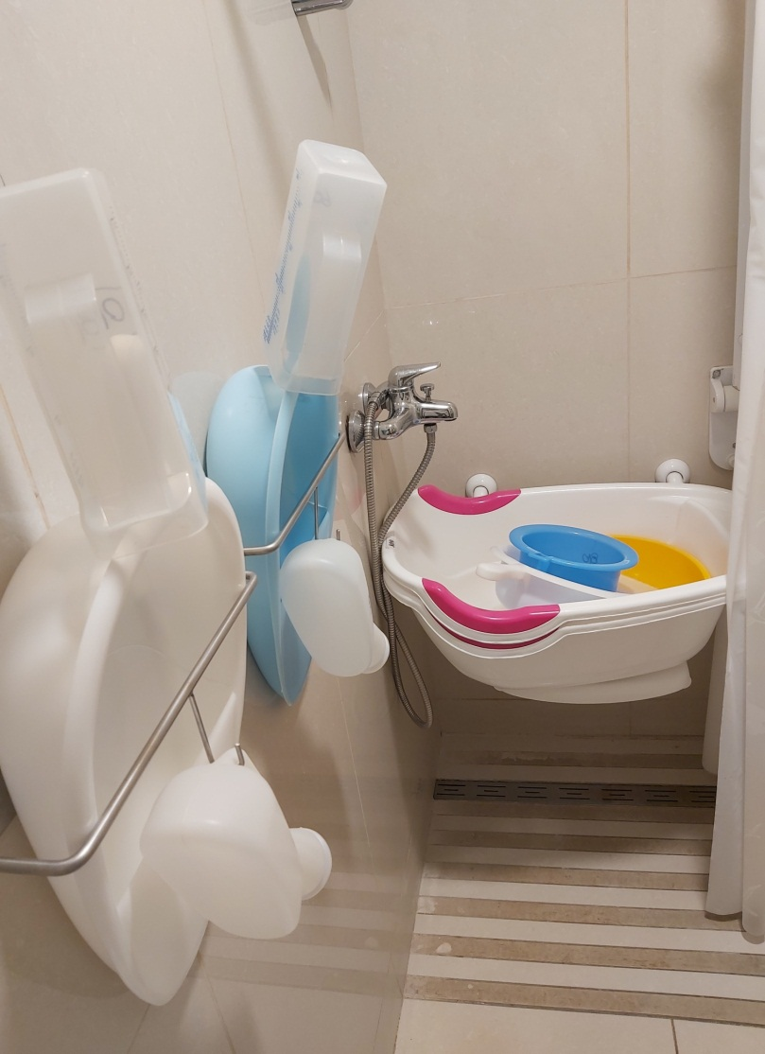
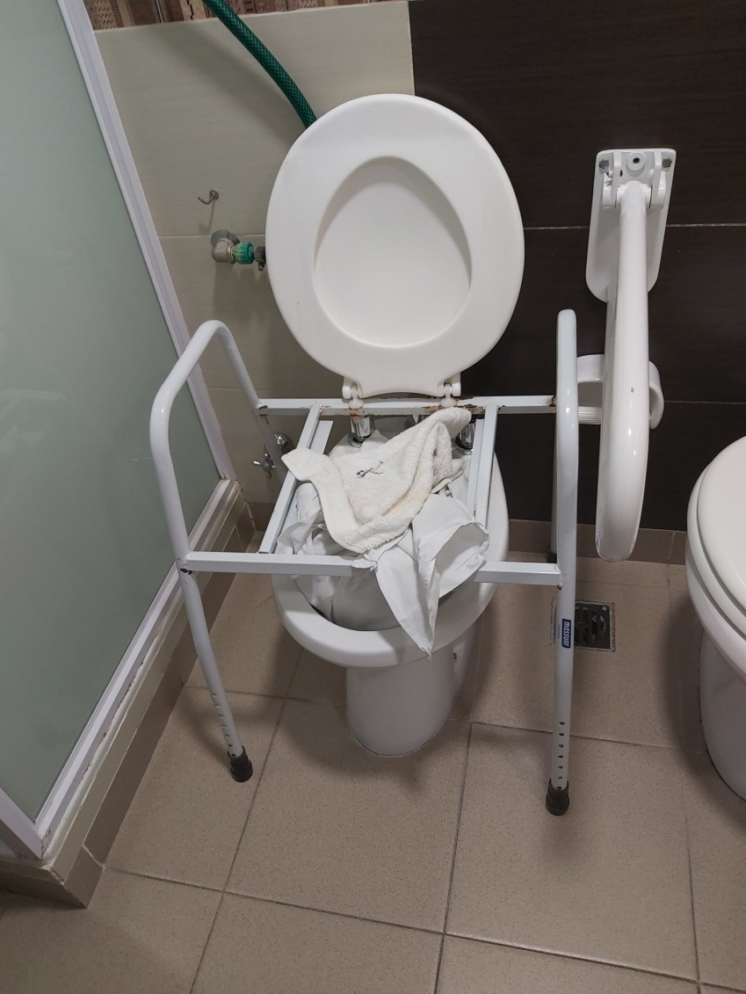
Algunas recomendaciones para la práctica cotidiana

Slide 12
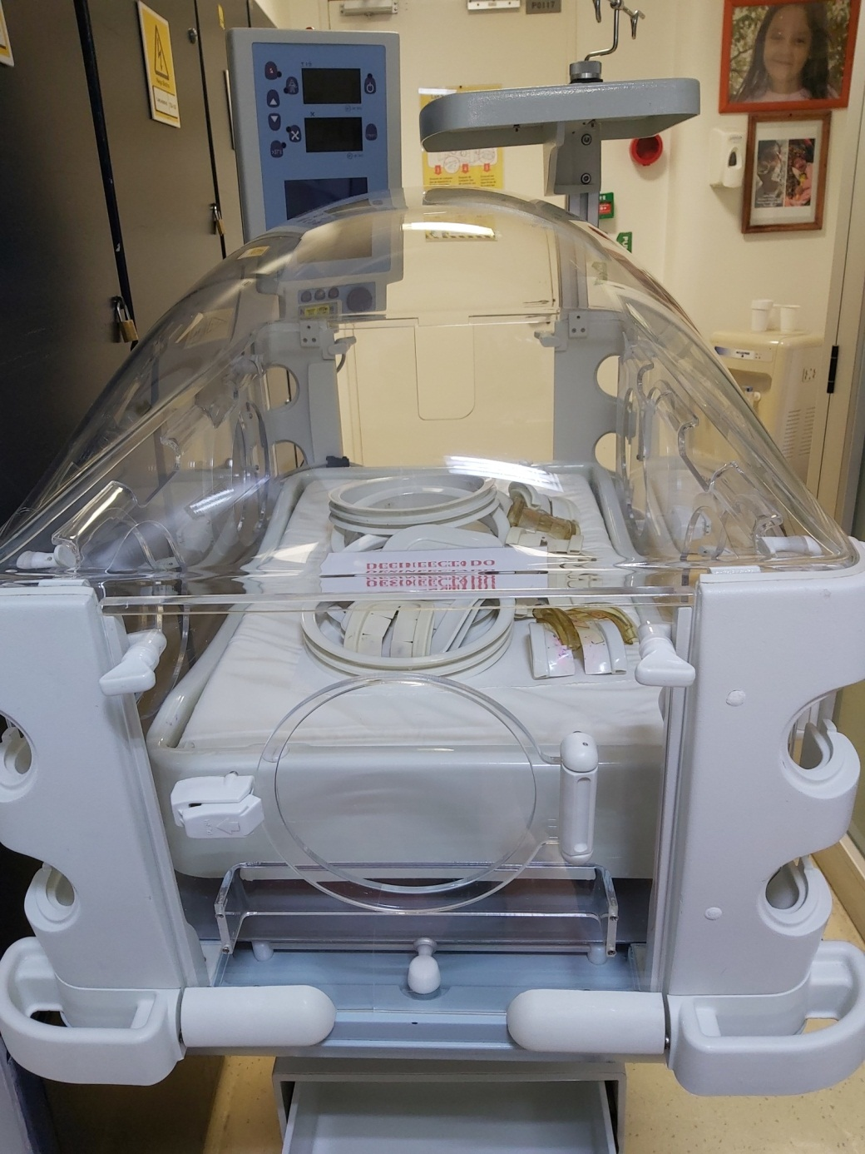
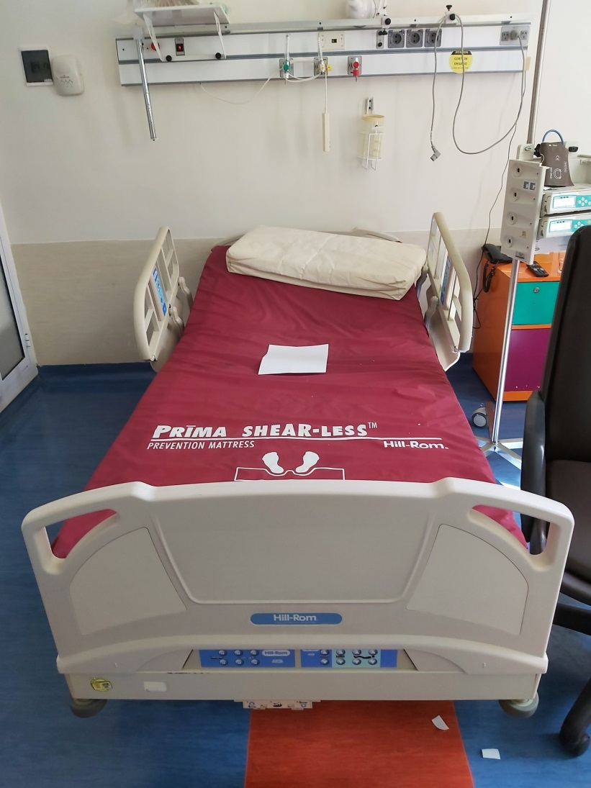
¿Evaluar la higiene hospitalaria requiere una mirada entrenada?

Slide 13
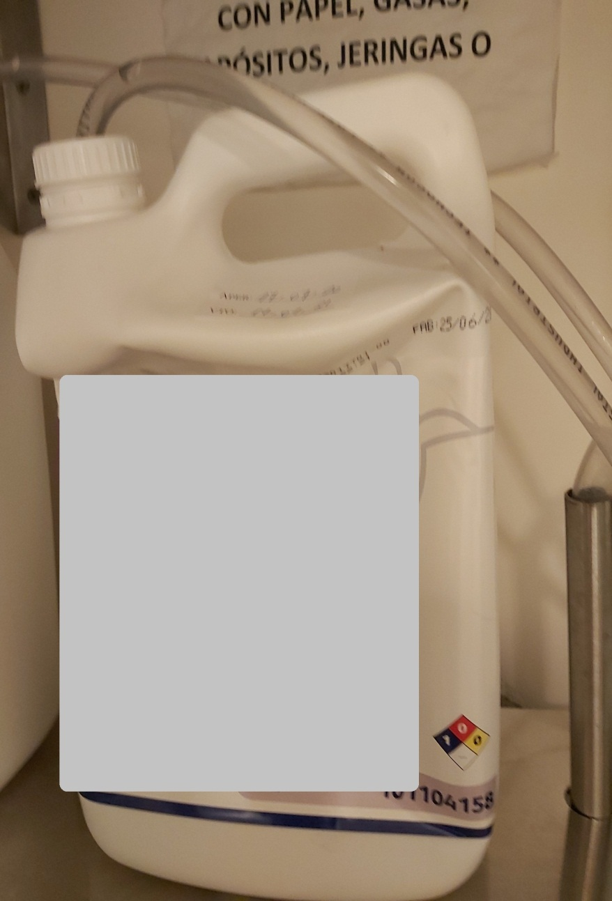
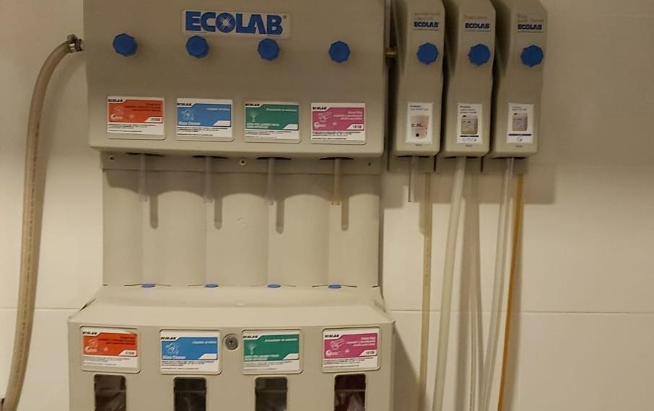
¿Todas las instalaciones para higiene hospitalaria funcionan bien?

Slide 14
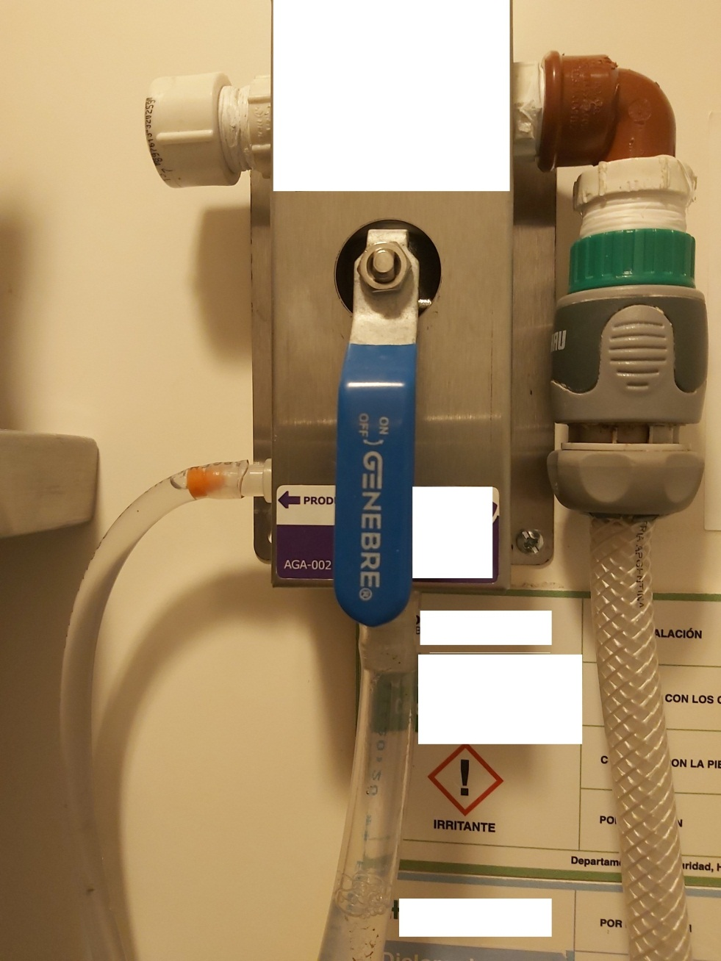
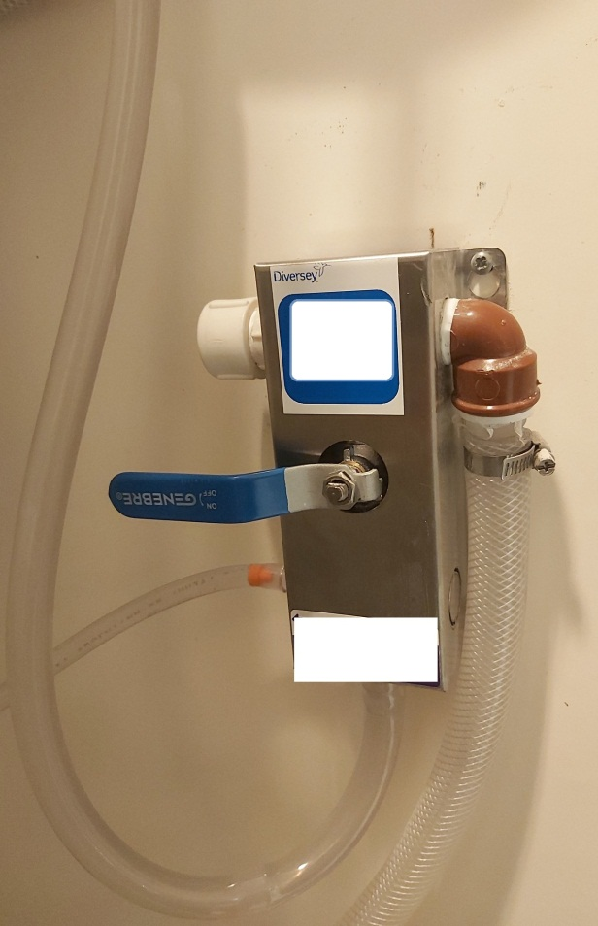
¿Puedo confiar en la concentración del desinfectante?

Slide 15
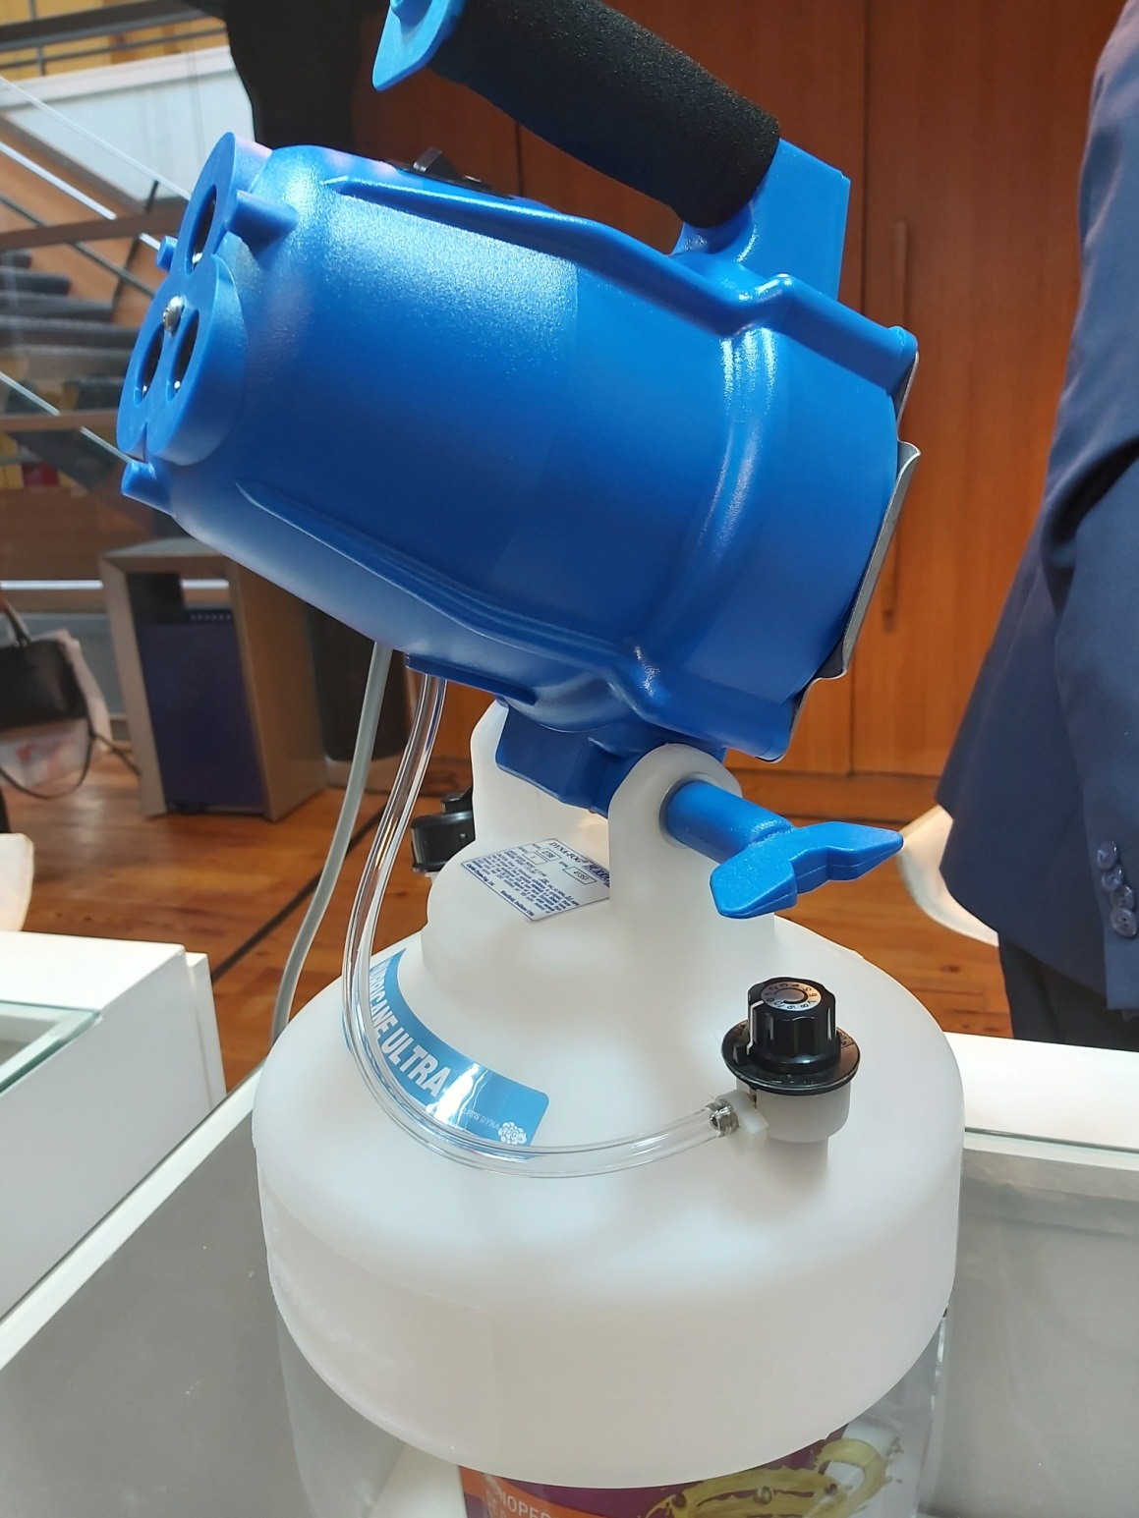
¿Se pueden aplicar métodos ‘mágicos’ en higiene hospitalaria?

Slide 16
Bibliografía
Cleaning Standard For South Australian Healthcare Facilities2014(Updated 2017)
Guidelines for Environmental Infection Control in Health-care Facilities, 2003. Centers for Disease Control and Prevention (CDC). Available online at: https://www.cdc.gov/infectioncontrol/guidelines/environmental/index.html
Dancer, S J. How do we assess hospital cleaning? A proposal for microbiological standards for surface hygiene in hospitals. Journal of Hospital Infection, 2004; 56: 10-15
Guideline for Disinfection and Sterilization in Healthcare Facilities, 2008 Update: May 2019. Accessible version: https://www.cdc.gov/infectioncontrol/guidelines/disinfection/

Slide 17
AGRADEZCO TU ATENCIÓN
Silvia Ilari
silvia.ilari@hospitalitaliano.org.ar

